Slide 1
Αποσάθρωση
Πλανήτης Γη: Εξωγενείς Διεργασίες

Slide 2
1. Απόπλυση (αποκομιδή, απογύμνωση) (denudation).
α. Αποσάθρωση.(weathering).
β. μετακίνηση λόγω βαρύτητας.(mass wasting).
γ. Διάβρωση με : επιφανειακά νερά, υπόγεια νερά, κύματα, ρεύματα, παλίρροιες, τσουνάμι, άνεμοι, παγετώνες (erosion) (μεταφορά)(transportation).
2. Απόθεση (deposition).
με: επιφανειακά νερά, υπόγεια νερά, κύματα, ρεύματα, παλίρροιες, τσουνάμι, άνεμοι, παγετώνες.
3. Eπίδραση του οργανικού κόσμου συμπεριλαμβανομένου και του ανθρώπου.
Απόπλυση τείνει να ισοπεδώσει προς τα κάτω (degradation).
Απόθεση τείνει να ισοπεδώσει προς τα πάνω (aggradation).
Οι Εξωγενετικές Διαδικασίες παράγουν την μορφολογία της επιφάνειας της γης.
Γεωμορφολογία: Μορφολογία – Ιδιαίτερες Γεωμορφές

Slide 3
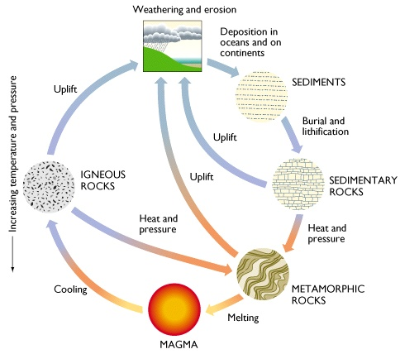
Πετρολογικός Κύκλος

Slide 4
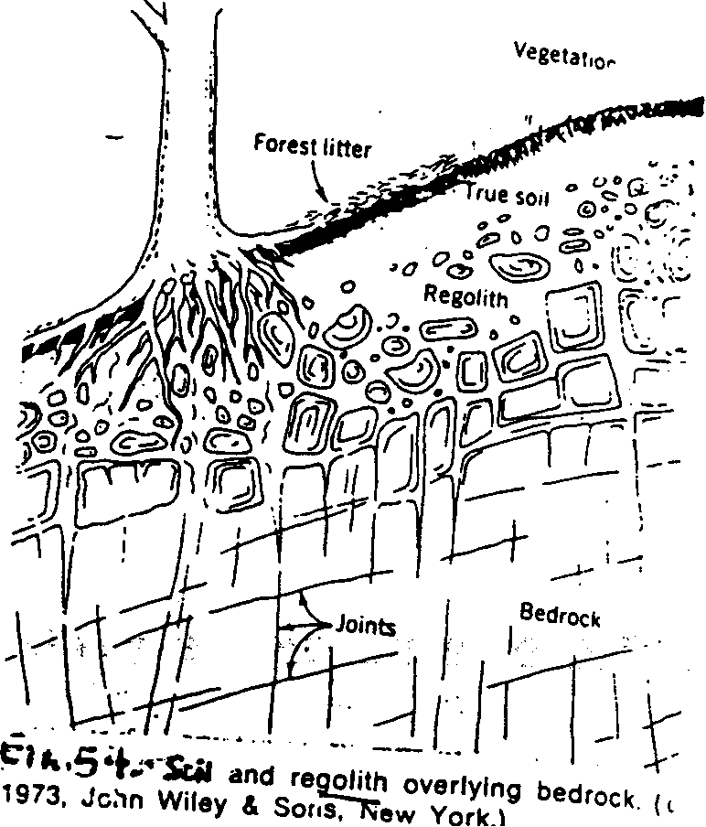
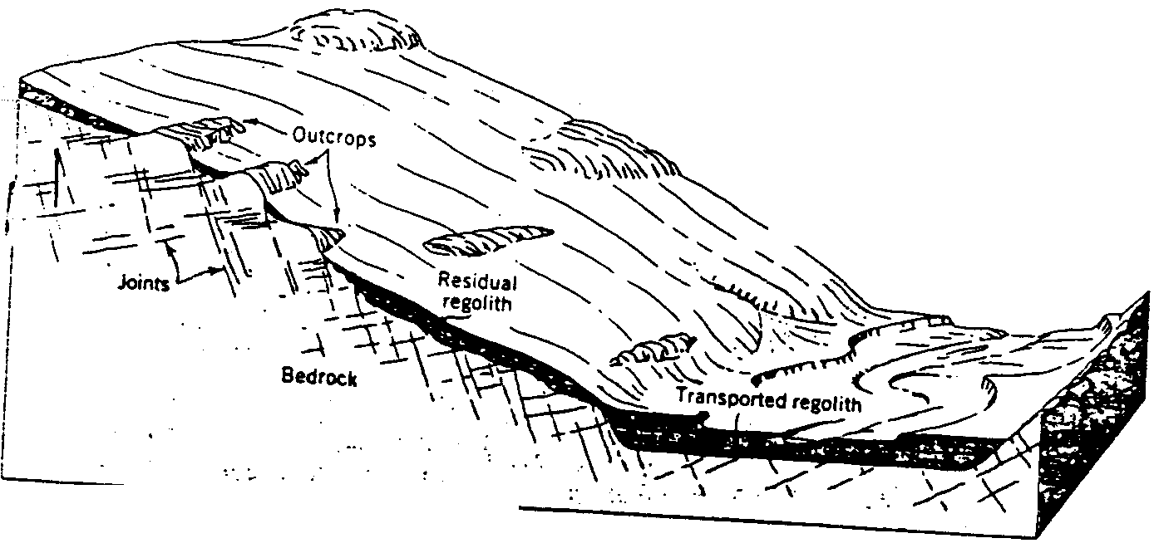
Αποσάθρωση
Υπόβαθρο (Bedrock)
Μανδύας Αποσάθρωσης (regolith)
Έδαφος (soil)

Slide 5
Διαδικασίες Φυσικής Αποσάθρωσης
Η αποσάθρωση διακρίνεται σε:
Μηχανική ή φυσική αποσάθρωση
Χημική αποσάθρωση
Βιολογική αποσάθρωση
Αποσάθρωση στη μορφή παγετικής σφήνας.
Σχηματισμός αλάτων.
Θερμική ηλίαση.
Υγρή ηλίαση.
Εκφόρτωση

Slide 6
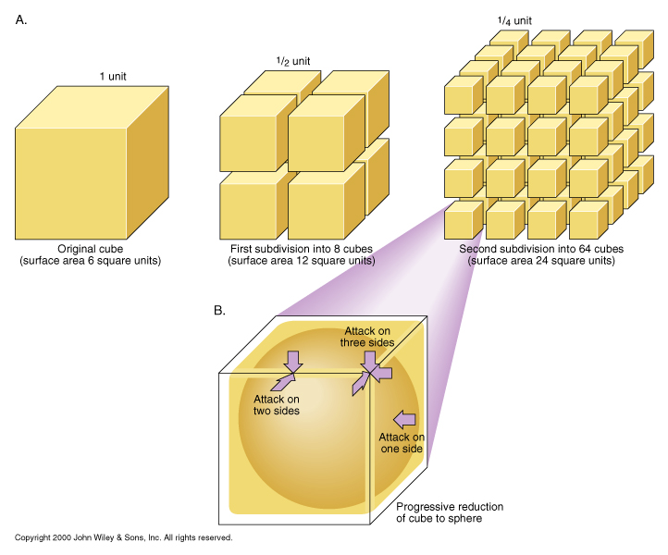
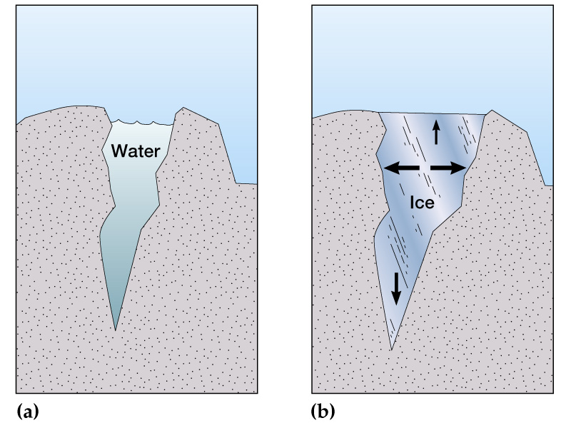
Η μηχανική αποσάθρωση σπάζει σε μικρότερα κομμάτια το πέτρωμα αυξάνοντας έτσι το εμβαδόν της επιφάνειας που θα προσβληθεί από την χημική αποσαθρώση ενώ συγχρόνως παράγει ίζημα.
(A) Οι αποσαθρωτικές διαδικασίες προσβάλλουν κορυφές κατά μήκος τριών επιφανειών.
(B) Γωνιώδη κομμάτια γρήγορα γίνονται αποστρογγυλεμένα
Μηχανική Αποσάθρωση
Το νερό διαστέλλεται όταν παγώνει. Αυτό μπορεί να διαρρήξει τα πετρώματα.
Παγετική σφήνα (ice wedging)

Slide 7
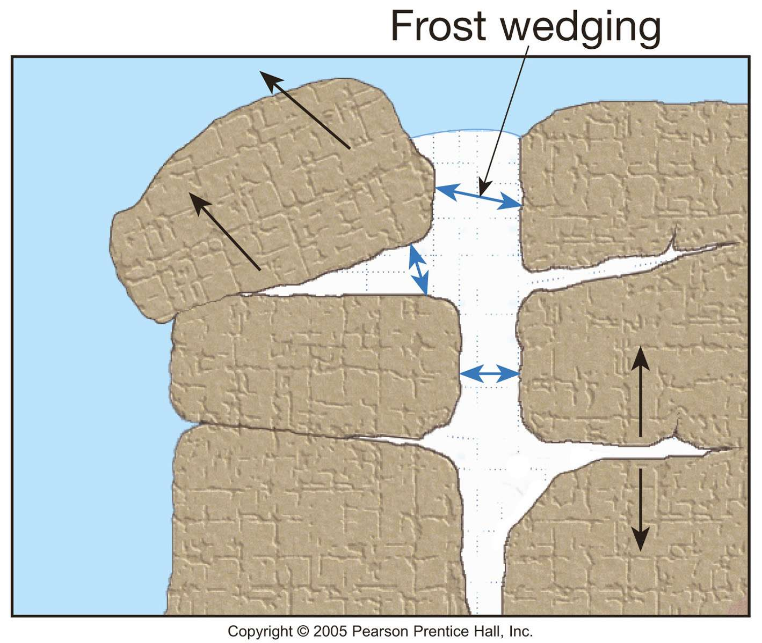
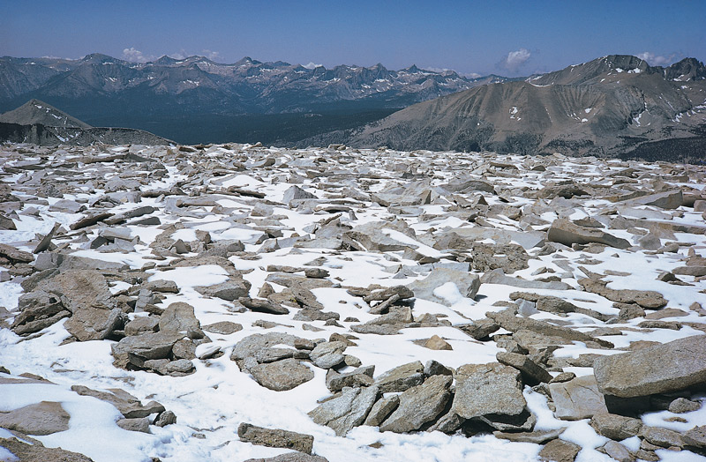
Αποσάθρωση με τη μορφή παγετικής σφήνας
Θραύσματα από τη δράση της παγετικής σφήνας

Slide 8
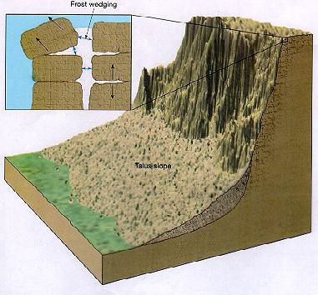
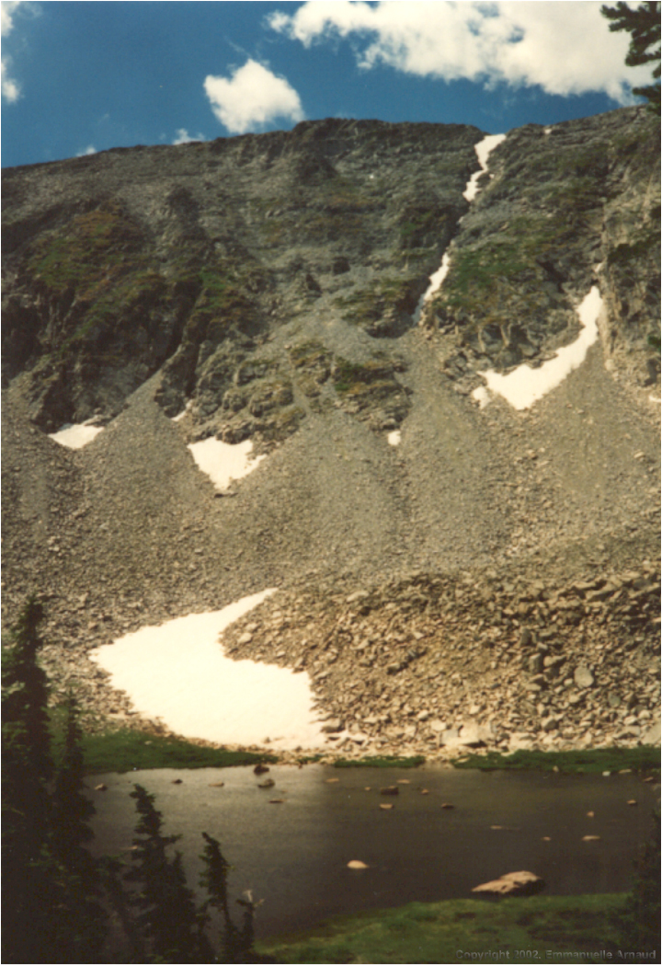
Φυσική Αποσάθρωση με τη μορφή παγετικής σφήνας
Σχηματισμός κώνου κορημμάτων

Slide 9
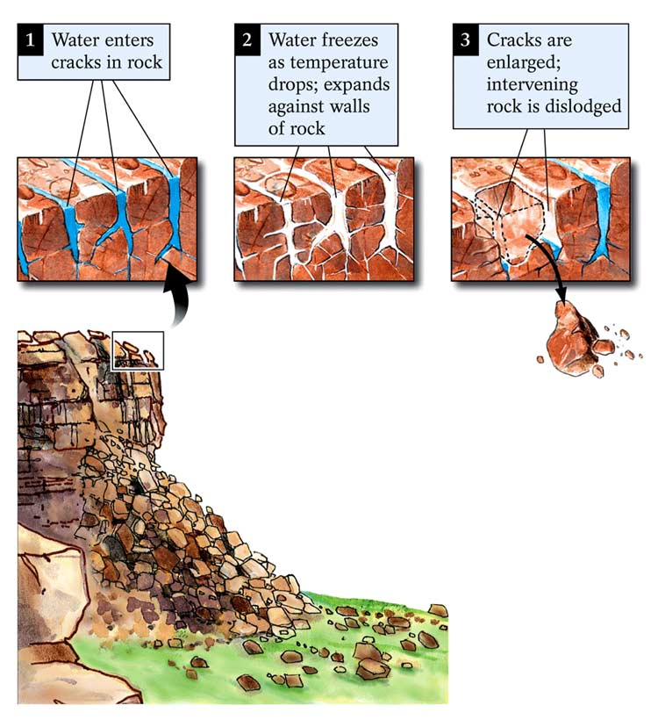
Αποσάθρωση με τη μορφή παγετικής σφήνας

Slide 10
Αποσάθρωση με την δράση των αλάτων
Αύξηση του όγκου στη διάρκεια κρυσταλλικής εγκατακρήμνισης άλατος μέσα από ένα υπέρκορο διάλυμα σε πόρους ή ρωγμές του πετρώματος.
Θερμική διαστολή των αλατούχων κρυστάλλων που αναπτύχθηκαν σε πόρους ή ρωγμές του πετρώματος.
Διόγκωση ανύδρων αλάτων που απαντούν σε πόρους ή ρωγμές του πετρώματος με την απορρόφηση νερού.
Πίεση των αλατούχων κρυστάλλων που σχηματίζονται και μεγεθύνονται μέσα στους τριχοειδείς σωλήνες.

Slide 11
Αποσάθρωση με θερμική ηλίαση
Διαφορετικά ορυκτά έχουν διαφορετικούς συντελεστές θερμικής διαστολής και συστολής.
Τα φεμικά (μαύρα ή μελανοκρατικά) ορυκτά έχουν συντελεστές θερμικής διαστολής και συστολής μεγαλύτερους από αυτούς των άσπρων(λευκοκρατικών) ορυκτών.
Αλλαγές στη θερμοκρασία στις έρημους με σημαντικό ημερήσιο εύρος ( συχνά η θερμοκρασιακή διαφορά μεταξύ ημέρας και νύχτας φθάνει τους 30 ⁰C).
Τα πετρώματα είναι κακοί αγωγοί της θερμότητας και οι θερμοκρασιακές αυτές αλλαγές επηρεάζουν σε ένα βάθος λίγα χιλιοστά από την επιφάνεια του πετρώματος.
Εναλλασσόμενη θέρμανση και ψύξη της επιφάνειας του πετρώματος προκαλεί «ξεφλούδισμα» του πετρώματος(thermal exfoliation).

Slide 12
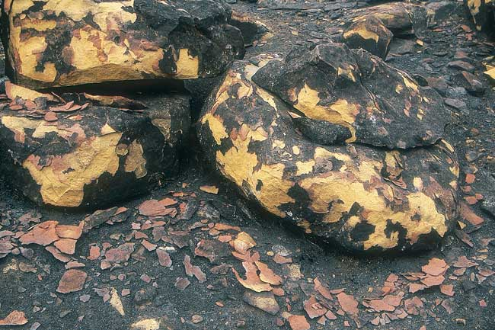
Θερμική Ηλίαση

Slide 13
Αποσάθρωση με υγρή ηλίαση (wet insolation)
Εναλλαγή υγρών και ξηρών κύκλων.
Διαστολές(διογκώσεις)εξαιτίας των κύκλων αυτών.
Πιθανός μηχανισμός:
1. προσρόφηση μορίων νερού πάνω σε φορτισμένες επιφάνειες κρυστάλλων ορυκτών όπως του χαλαζία και των αργιλικών ορυκτών (υγρός κύκλος).
2. αποδέσμευση του νερού, πλήρωση των πόρων και η πίεση του αέρα που υπήρχε στους πόρους θρυμματίζει το πέτρωμα(ξηρός κύκλος).
Τα αργιλικά ορυκτά αυξάνουν τον όγκο τους κατά 60% και ο χαλαζίας κατά 0.001-0.044%.

Slide 14
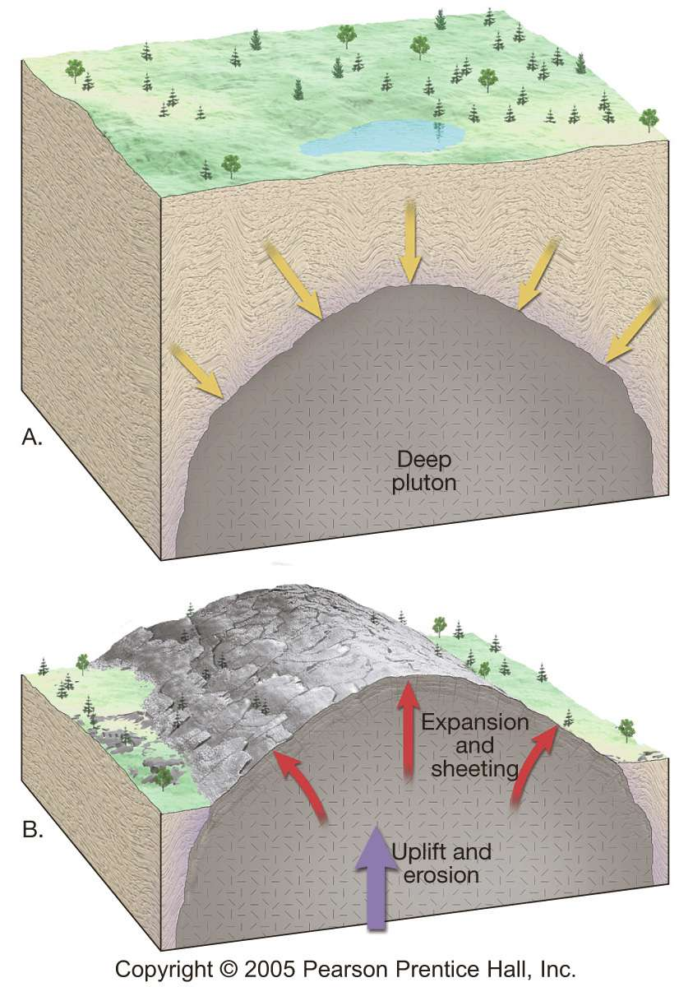
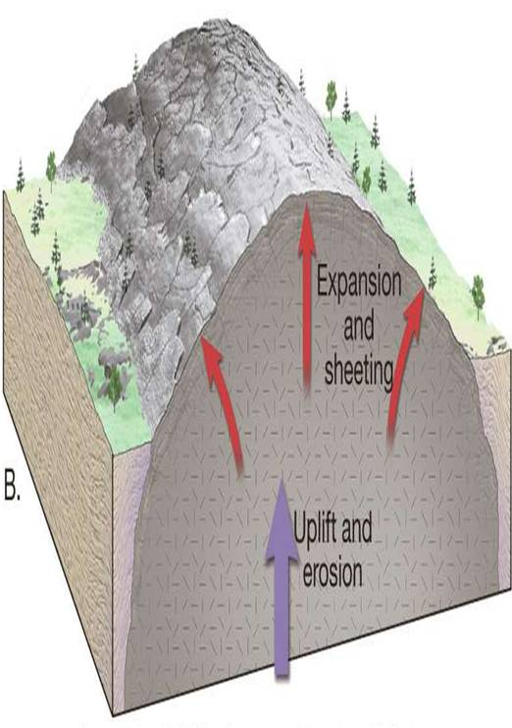
Μηχανική αποσάθρωση από εκφόρτωση
Τα πετρώματα στο βάθος υφίστανται την λιθοστατική πίεση εξαιτίας του βάρους των υπερκείμενων πετρωμάτων(γρανίτες).
Απομάκρυνση των υπερκείμενων πετρωμάτων με την αποσάθρωση και διάβρωση ή με απομάκρυνση παγο-καλυμμάτων σε συνδυασμό με ανύψωση (uplift).
Εξασθένηση της λιθοστατικής πίεσης και δημιουργία διαρρήξεων ευρείας κλίμακας παράλληλα προς την επιφάνεια του πετρώματος.

Slide 15
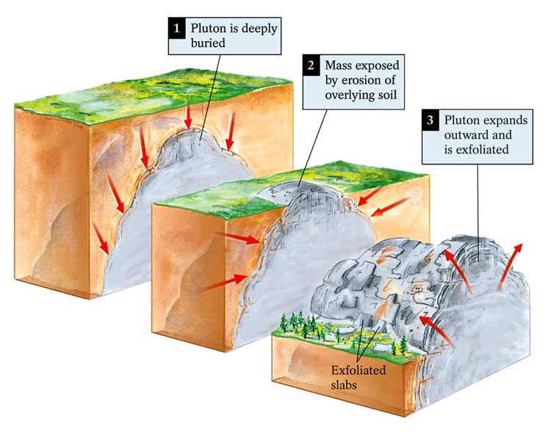
Μηχανική απολέπιση γρανίτη
(unloading)

Slide 16
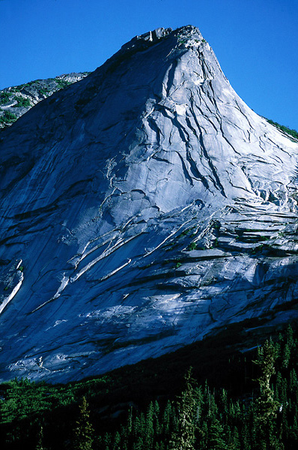
Απολέπιση γρανίτη και σχηματισμός δόμου

Slide 17
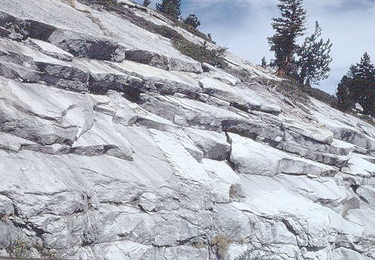
Απολέπιση γρανίτη από εκφόρτωση(unloading exfoliation).

Slide 18
Χημική Αποσάθρωση
Παραγωγή νέων ορυκτών με μικρότερη πυκνότητα σε βάρος προϋπαρχόντων ορυκτών.
Αλλαγή στην ορυκτολογική σύσταση του πετρώματος.
Αύξηση του πορώδους.
Διαδικασίες Χημικής Αποσάθρωσης
Ενυδάτωση(hydration).
Υδρόλυση(hydrolysis).
Οξείδωση(oxidation).
Ανθρακοποίηση(carbonation).
Διάλυση(solution).

Slide 19
Παραδείγματα από αντιδράσεις της Χημικής αποσάθρωσης
2Fe₂O₃ + 3H₂0 -> 2Fe₂O₃.3H₂0
αιματίτης λειμονίτης
2KAlSi₃O₈+ 2H⁺¹+H₂O = Al₂Si₂O₂5(OH)₄+2K⁺¹+ 4SiO₂ Καλιούχος άστριος καολινίτης
2Fe₂SiO₄ + 2H₂O + O₂ = 2Fe₂O₃.H₂O + SiO₂
ολιβίνης λειμονίτης
4FeS₂ + 10H₂O + 15O₂ = 2 Fe₂O₃.H₂O + 8H₂SO₄
πυρίτης λειμονίτης θειϊκό οξύ
H₂O + CO2 -------> H₂CO₃
2KAlSi₃O₈(άστριοι)+H₂CO₃ + H₂O -------> Al₂Si₂O₅(OH)₄ + K₂CO₃+ 4SiO₂
άργιλος
H₂CO₃ +CaCO₃ Ca(HCO₃)₂ (δισόξινο ανθρακικό ασβέστιο)

Slide 20
Ο βαθμός τρωτότητας των ορυκτών προς την αποσάθρωση είναι αντιστρόφως ανάλογη της ιστορίας κρυστάλλωσης των.
Bowens Reaction Series
Τα πρώτα ορυκτά που αποσαθρώνονται
Ολιβίνης– Ca Άστριος
Πυρόξενος
Αμφιβολίτης– Ca/Na Άστριος
Βιοτίτης– Na Άστριος
Ορθόκλαστο
Μοσχοβίτης
Χαλαζίας
Το τελευταίο ορυκτό που αποσαθρώνεται.
Η χημική αποσάθρωση παράγει κατιόντα, οξείδια και αργιλικά ορυκτά.

Slide 21
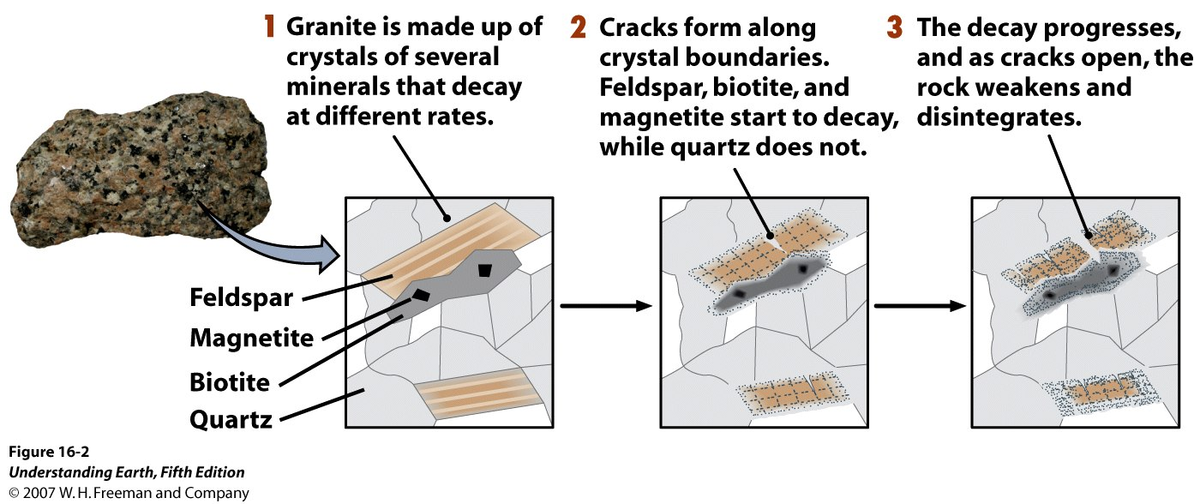
Αποσάθρωση του γρανίτη

Slide 22
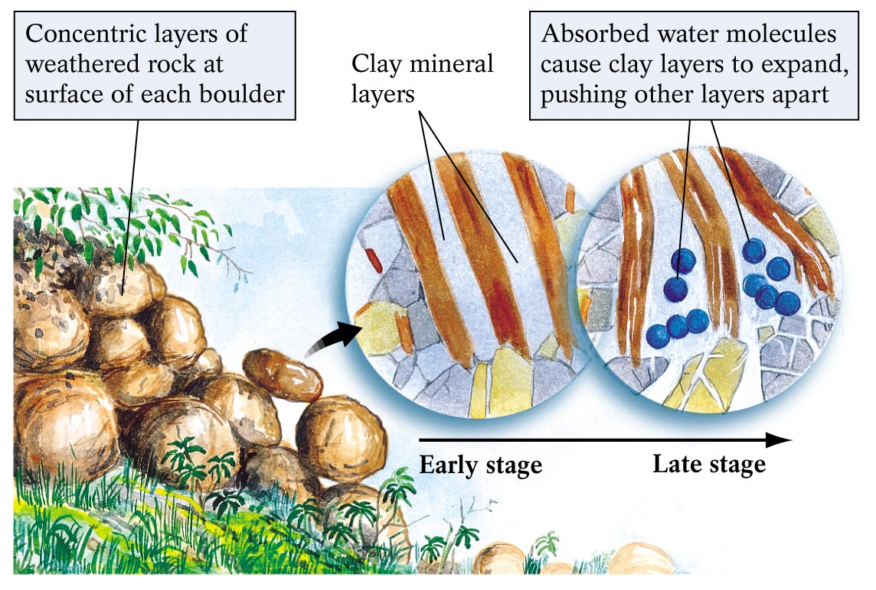
Υδρόλυση–Άστριος σε άργιλο
Οι άστριοι γίνονται
Μηχανική ρηγμάτωση εξαιτίας χημικής αποσάθρωσης

Slide 23
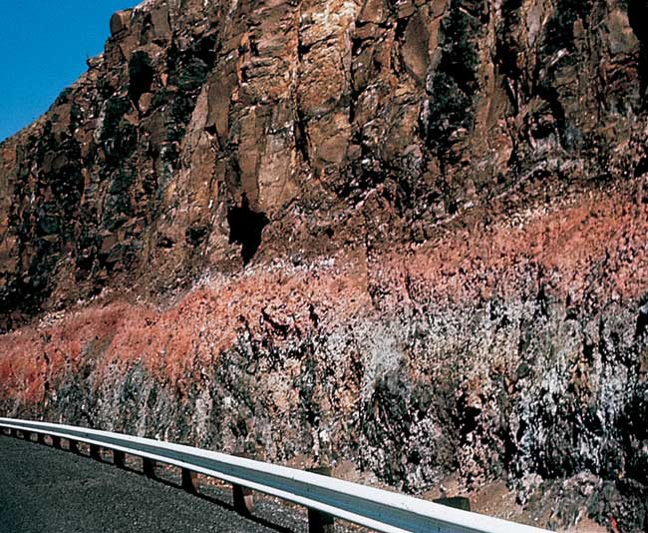
Οξείδωση Βασάλτη
Σκουριά

Slide 24
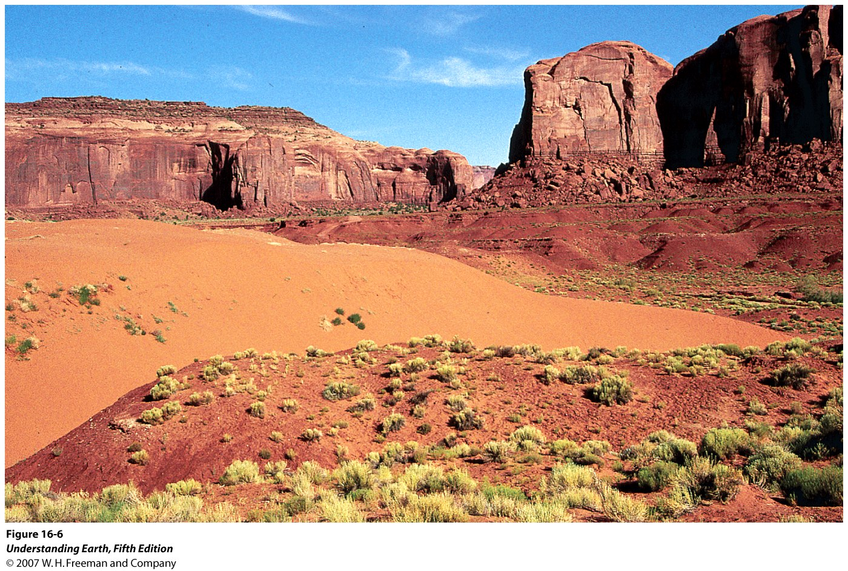
Οξειδωμένα Πετρώματα

Slide 25
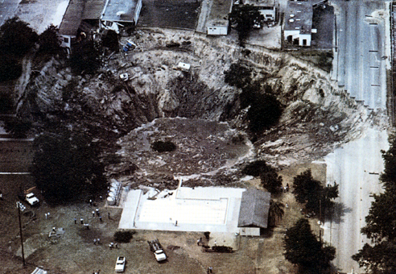
Χημική αποσάθρωση
Τοπογραφία τύπου καρστ
Λεκάνη που σχηματίστηκε από την πτώση της οροφής Καρστικού σπηλαίου που είχε σχηματιστεί από τη διάλυση ασβεστολιθικών πετρωμάτων.

Slide 26
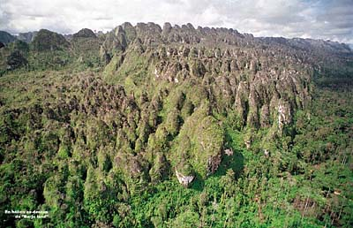
Χημική αποσάθρωση
Διάλυση = διαλυτότητα στερεού υλικού.
CO2+H2O=H2CO3
Ανθρακικό οξύ
CaCO3+H2CO3 = Ca+2HCO3
Διάλυση ασβεστίτη από οξύ
Ο ασβεστόλιθος είναι ένα σπουδαίο κρυσταλλικό πέτρωμα. – Τοπογραφία Karst

Slide 27
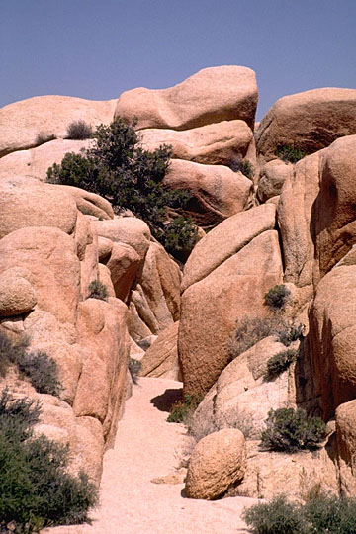
Μηχανική και Χημική αποσάθρωση γρανιτικών πετρωμάτων
Παραγωγή αποστρογγυλεμένων μπλοκ με την παρουσία ρωγμών(Joints).

Slide 28
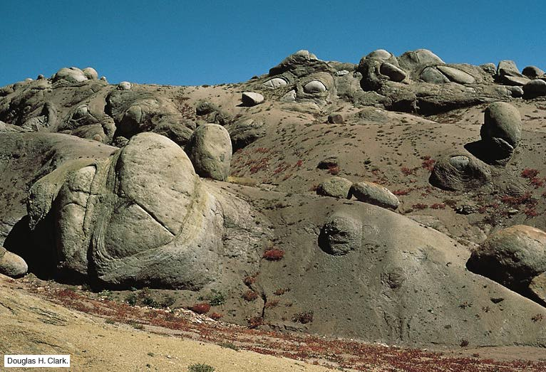
Σφαιρική αποσάθρωση
Αποσυμπέτρωση του πετρώματος στις κορυφές και ακμές των μπλοκ που παράγονται από ρωγμές του πετρώματος με τη δράση της χημικής αποσάθρωσης.

Slide 29
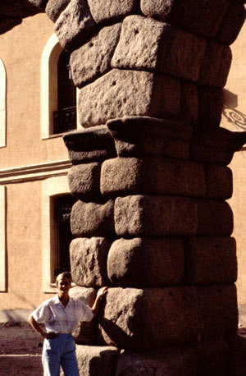
Σφαιροειδής Αποσάθρωση
Σφαιροειδής αποσάθρωση σε ρωμαϊκό υδαταγωγό στη πόλη Segovia, της Ισπανίας.
Η αποστρογγύλωση των κορυφών αντιπροσωπεύει 2000 περίπου χρόνια αποσάθρωσης.

Slide 30
Ρυθμοί Αποσάθρωσης
Τύπος Πετρώματος | Ισλανδικοί 36 κύκλοι -7°C to +6°C | Σιβηρικοί 9κύκλοι -30°C to +15°C
Σχιστή άργιλος | 1.16 % | 0.16 %
Γνεύσιος | 0.65 % | 0.01 %
Μαρμαρυγιακόςσχιστόλιθος | 0.25 % | 0.04 %
Γρανίτης | 0.15 % | 0.07 %
Χαλαζίτης | 0.02 % | 0.007 %
Briggs, D. and Smithson, P. 1985. Fundamentals of Physical Geography. Hutchinson, London.

Slide 31
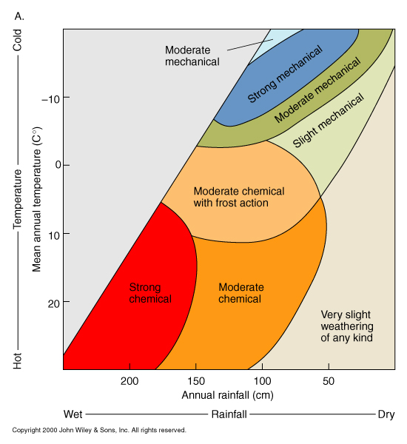
Η χημική αποσάθρωση κυριαρχεί σε θερμά και υγρά κλίματα.
Η μηχανική αποσάθρωση κυριαρχεί σε ψυχρά, ξηρά κλίματα.

Slide 32
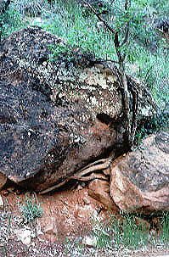
Βιολογική αποσάθρωση
Προκαλείται από ζωικούς και φυτικούς οργανισμούς.
Είναι κυρίως χημική αποσάθρωση.
Οι ζωικοί οργανισμοί προκαλούν ανάμιξη του εδάφους, οι μικροοργανισμοί αποσύνθεση νεκρής οργανικής ύλης.
Τα φυτά είναι οι σημαντικότεροι παράγοντες και προϋπόθεση παρουσίας των ετερότροφων οργανισμών.
1. Απλή θραύση.
2. Κίνηση και αναμόχλευση.
3. CO2 παραγόμενο από τις ρίζες με τη διαδικασία της αναπνοής σχηματίζει ανθρακικό οξύ.
4. Οργανισμοί επηρεάζουν την υγρασία στο έδαφος

Slide 33
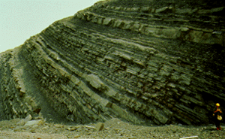
Διαφορική Αποσάθρωση
Πολλές επιφανειακές εμφανίσεις δείχνουν περισσότερους από ένα πετρολογικούς τύπους. Τυπικά, οι διαφορετικοί πετρολογικοί τύποι θα αποσαθρώνονται σε διαφορετικούς ρυθμούς. Αυτό καλείται διαφορική αποσάθρωση.
Η φωτογραφία αυτή δείχνει διαφορική αποσάθρωση ψαμμίτου (ωχρά στρώματα, πιο συμπαγή) και σχιστής αργίλου (σκουρότερα στρώματα) σε ένα κρημνό στα δυτικά των New found lands (Καναδάς).

Slide 34
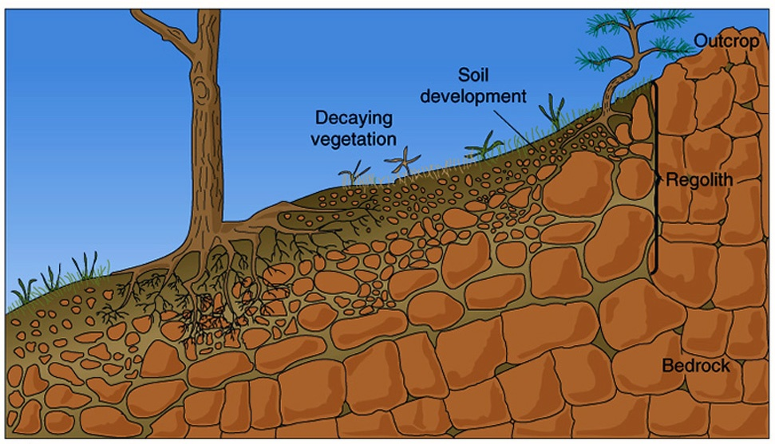
Μητρικό πέτρωμα (bedrock) κάτω από τη δράση της αποσάθρωσης παράγει μανδύα αποσάθρωσης(regolith) και έδαφος(soil).

